Slide 1
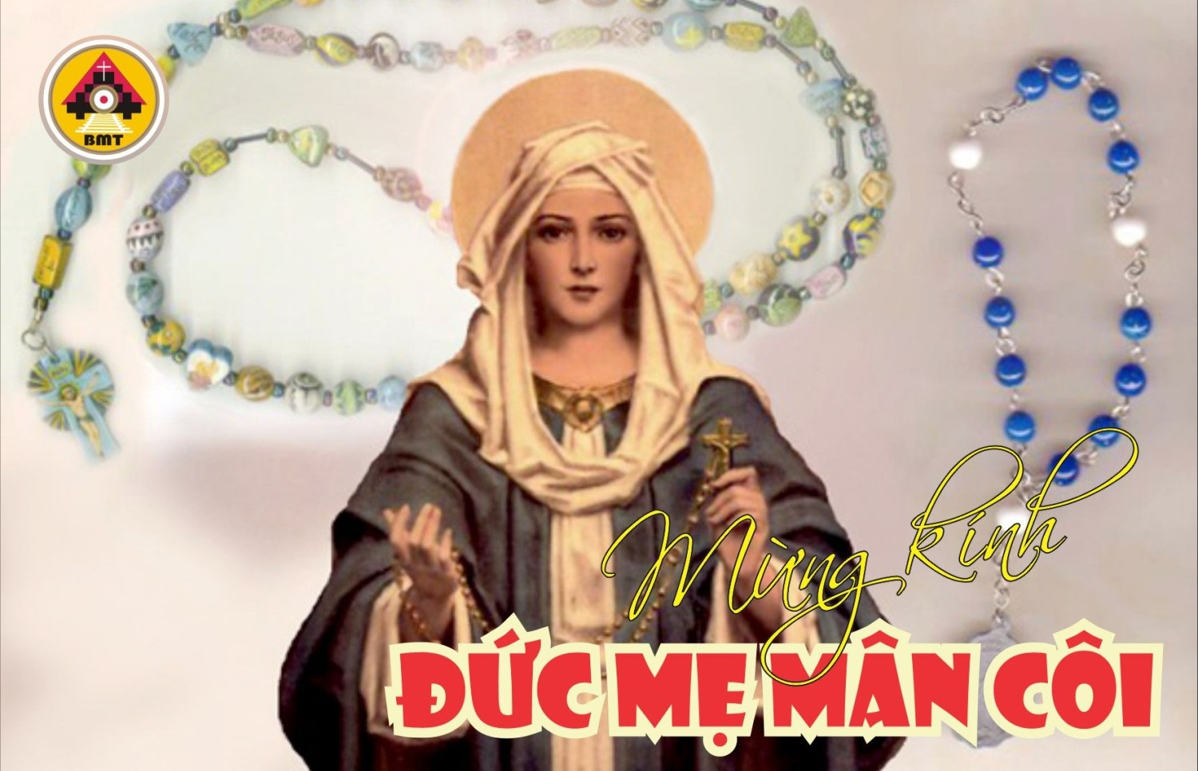

THỨ BẢY TUẦN III MÙA VỌNG NĂM A

Slide 2
Ca Nhập Lễ
Lạy Thánh Mẫu, chúng tôi kính chào Mẹ, là Đấng đã sinh ra Đức Vua cai trị trời đất muôn đời.

Slide 3

Bài Đọc 1: Is 9, 2-4. 6-7
“Chúa ban Con của Người cho chúng ta”.
Trích sách Tiên tri Isaia.

Slide 4
Đáp Ca
Tv 112, 1-2. 3-4. 5-6. 7-8
Nguyện danh Chúa được chúc tụng, từ bây giờ và cho đến muôn đời (c. 2).

Slide 5
Alleluia:
Alleluia-alleluia – Kính chào Maria đầy ơn phúc, Thiên Chúa ở cùng Bà, Bà được chúc phúc giữa các người phụ nữ. – Alleluia.

Slide 6
Phúc Âm: Lc 1, 26-38

Slide 7


Slide 8

DÂNG LỄ

Slide 9
CA HIỆP LỄ
Đấng đã làm cho tôi những điều trọng đại, Người quyền năng, và danh Người là Thánh.

Slide 10
THỨ BẢY TUẦN III MÙA VỌNG NĂM A

